Slide 1
Применение технологии
Перевернутый класс
с помощью1С.Образование
Быленко М.И., преподаватель ГБПОУ КК АТТС

Slide 2
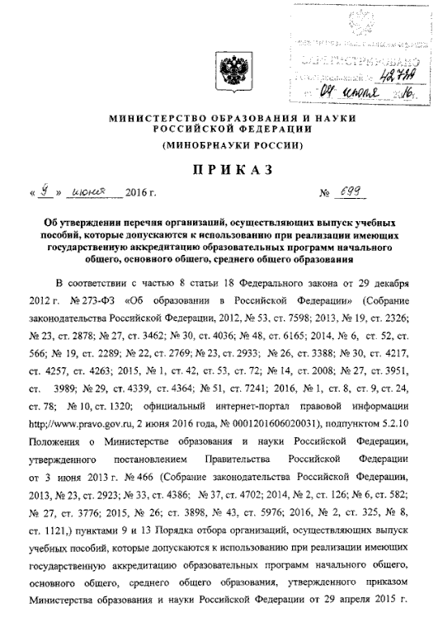
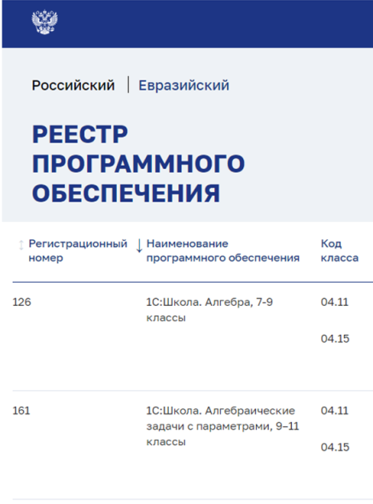
Разработка верифицированного контента и программ для школьного образования с 1996 г.
Уникальная «Библиотека цифровых учебных материалов» с десятками тысяч ресурсов по школьным предметам, платформа автоматизации и управления учебным процессом «1С:Образование», портал для учителей «1С:Урок».
Издательство «1С-Паблишинг» входит в перечень допущенных к использованию в общеобразовательных организациях России (приказ Минобрнауки РФ №699), многократно участвовало в гос. проектах с Минобрнауки, Минпросвещения, НФПК, в т.ч. ЕК ЦОР, ФЦИОР, МЭШ, Маркетплейс Минпрос, Витрина ЭОР МО и др.
Регистрация в реестре российского ПО, в Роспатенте, экспертиза Навигатора образования АСИ и Минпросвещения.
Контент ориентирован на реализацию ФГОС, апробация в реальном учебном процессе.
Сотрудничество с ведущими авторами-методистами: кандидатами и докторами наук, авторами учебников, действующими педагогами с многолетним стажем, экспертами из МГУ, МПГУ, МГТУ, МГОУ, учителями школ и др.
Регулярное обучение педагогов и курсы повышения квалификации педагогов и обучение студентов пед. факультетов в МПГУ, ГУ ВШЭ, ОЦ «Сириус» и др.
Notes:
Может здесь еще написать про участие в разработке коллекций ЕК ЦОР, ФЦИОР и т.д.?

Slide 3
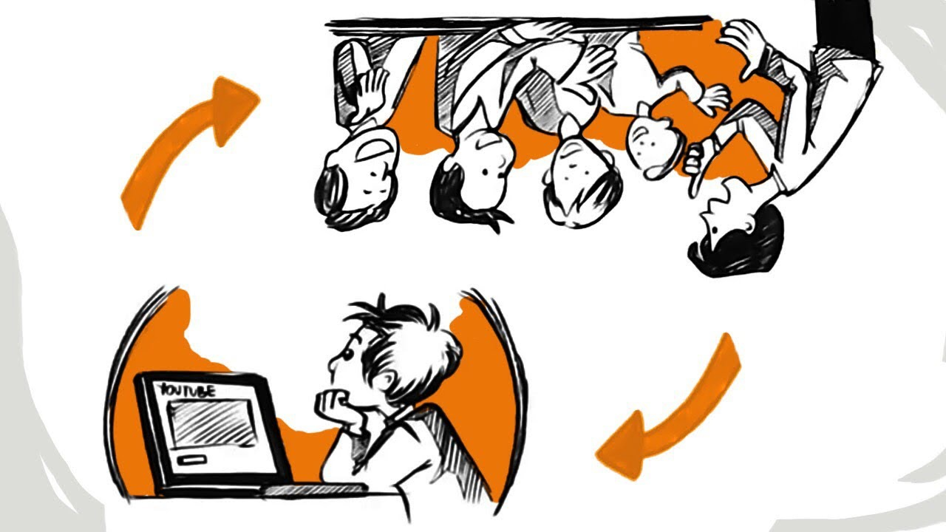

Slide 5
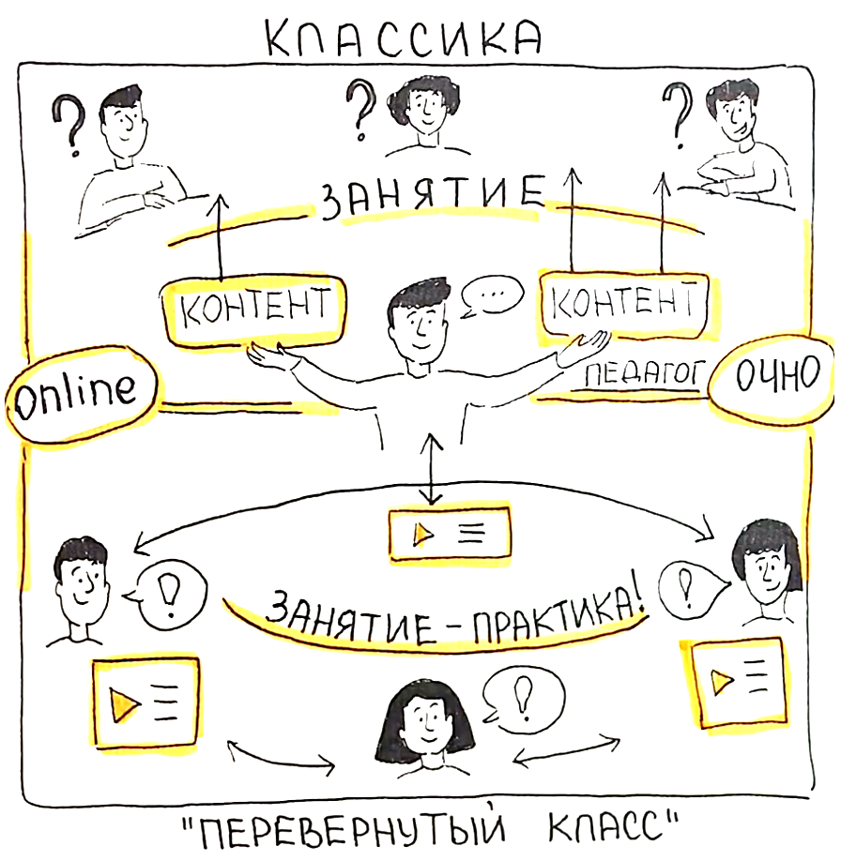
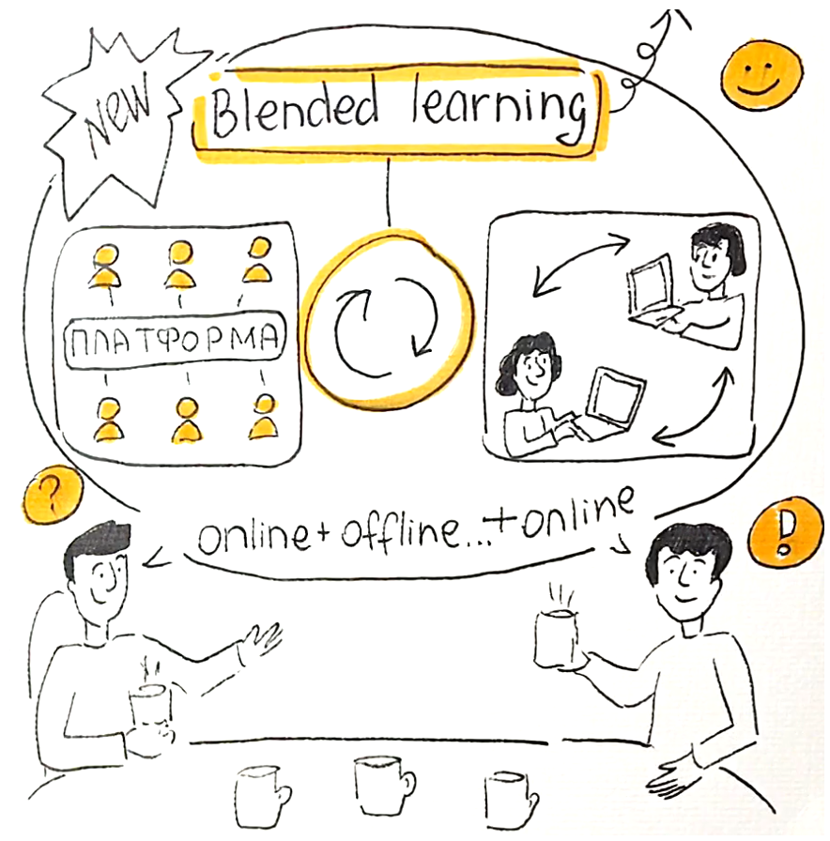

Slide 6
Роль учителя

Slide 7
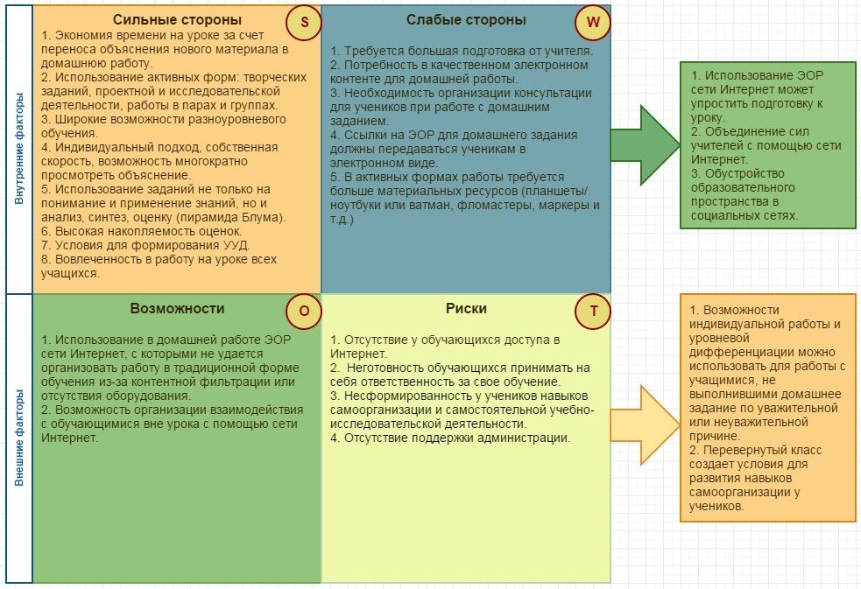

Slide 8
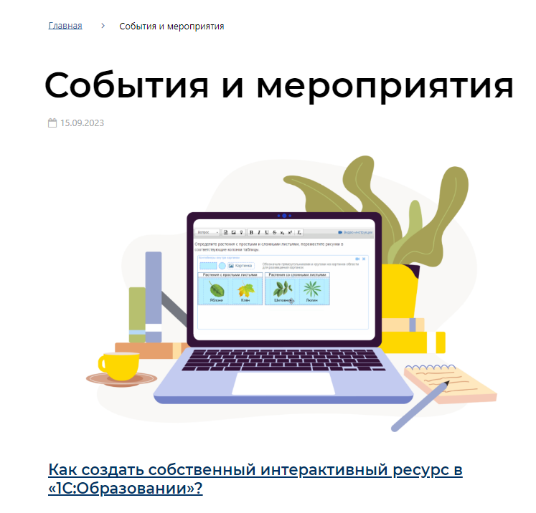
Актуальная информация о системе «1С:Образование» – в видеоматериалах на сайте!
https://obrazovanie.1c.ru/events/

Slide 9
Что посмотреть?
Каждый вторник проходит вебинар по 1С:Уроку
Каждый четверг проходит вебинар по 1С:Образованию
Наш канал на Rutube: https://rutube.ru/channel/27859789/playlists/

Slide 10
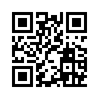
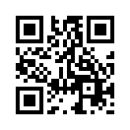
Сообщество «1С:Урок»
https://t.me/go_1c_urok
https://vk.com/1c.urok

Slide 11
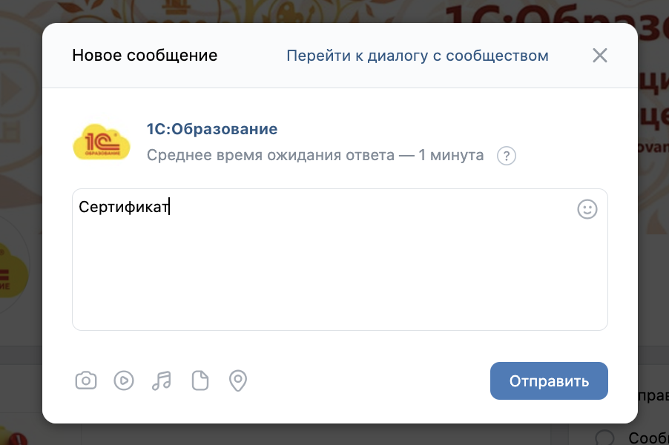
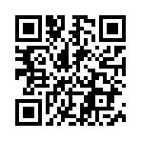
Новая механика получения сертификатов образовательных проектов фирмы «1С»
По итогам вебинара участникам выдается сертификат
Для получения сертификата необходимо прослушать более 80% вебинара!
Письмо с материалами вебинара высылается НА СЛЕДУЮЩИЙ РАБОЧИЙ ДЕНЬ
Сертификат будет выдаваться через социальную сеть ВК НА СЛЕДУЮЩИЙ РАБОЧИЙ ДЕНЬ после проведения вебинара
Напишите слово «Сертификат» нам в сообщения в сообществе во ВК НА СЛЕДУЮЩИЙ РАБОЧИЙ ДЕНЬ после проведения вебинара и следуйте дальнейшим инструкциям
Всю информацию мы продублируем в письме на ваш адрес электронной почты, указанной при регистрации
https://vk.com/obrazovanie1c
11

Slide 12
Спасибо за внимание!

